Slide 1
МАОУ «Иволгинская средняя общеобразовательная школа №3»
«ПРИРОДНЫЕ ДОСТОПРИМЕЧАТЕЛЬНОСТИ И ВОЗМОЖНОСТИ ИХ ИСПОЛЬЗОВАНИЯ
НА УРОКЕ ГЕОГРАФИИ»
Сабадаева Венера Васильевна,
Учитель географии.
Иволгинск,
2024

Slide 2
Актуальность
Согласно перечню зарегистрированных памятников природы в Иволгинском районе Бурятии к Постановлению Правительства Республики Бурятия от 11 июля 2006 г. N 213 «О порядке организации особо охраняемых природных территорий регионального и местного значений на территории Республики Бурятия» существует 5 официальных памятников природы – Геологическое обнажение А. Е. Ферсмана (Уточкина падь), Иволгинская сопка, источник «Ута-Булак», Лесной массив «Кокоринский», Халютинский минеральный источник.
Рекомендованы к созданию еще два памятника природы - Стоянка Гэсэра (Шаманские горы) и Итигиловский Аршан.

Slide 3
Иволгинская сопка
Иволгинская Сопка – колоритное возвышение, по форме напоминающее голову (бурятское название горы – Баин-тогод). Восточный склон ее гладкий, западный - скалистый. У подножия горы находилась пещера с десятками выходов. Недалеко от горы имеется небольшая ниша – пещера Гун-Саба, названная в честь российского посла Саввы Рагузинского. Сопка является священным местом, местом отдыха местных жителей. Здесь снимались фильмы «Сын табунщика», «Золотой дом».

Slide 4
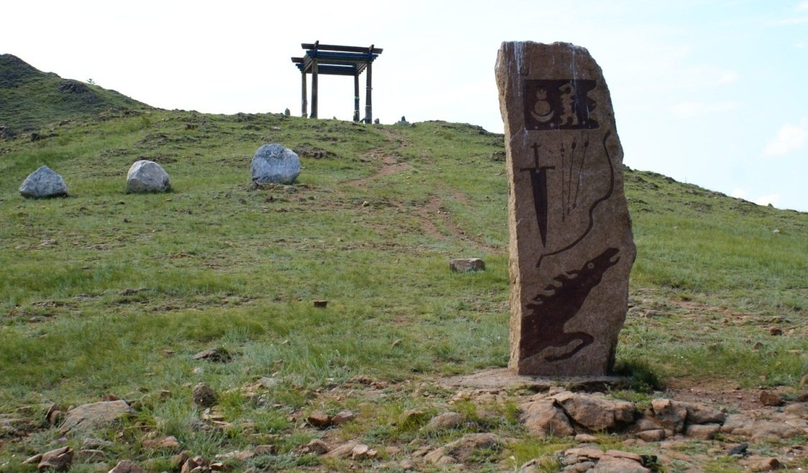
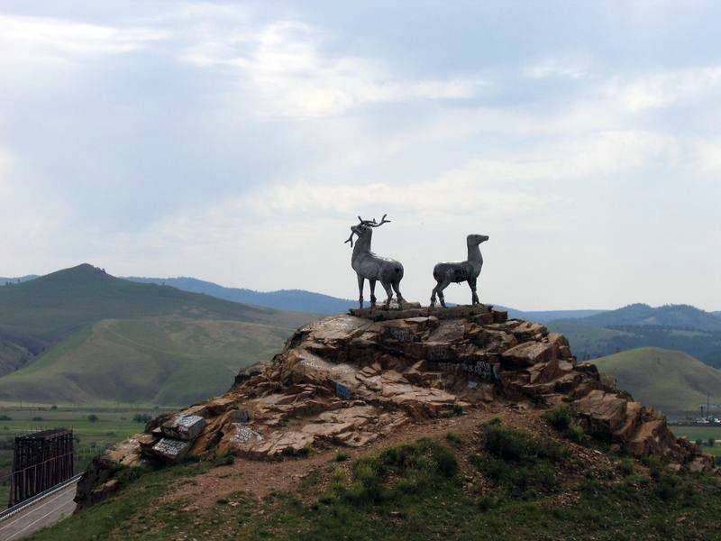
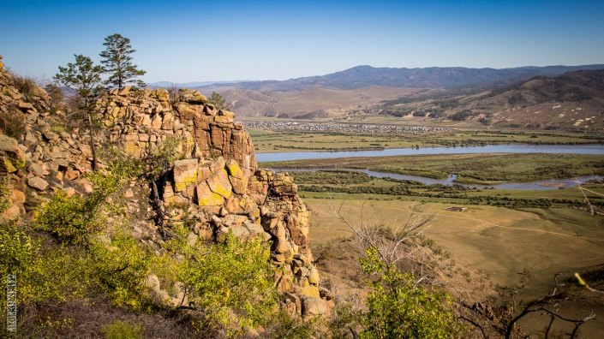
Этот комплекс расположен на высоком, скалистом берегу р. Селенги. С древних времен это место является сакральным. Комплекс состоит из оленного камня, камня с древней символикой и надписью (петроглифы с изображением оленя, несущего на своих рогах солнце), столбов-коновязей и беседки Гэсэра.
По легенде в этом месте Гэсэр-хан некогда привязывал своих небесных коней и отдыхал перед дальней дорогой.
С горы открывается широкая панорама на долину Селенги и на г. Улан-Удэ. На обрыве установлена скульптурная композиция из двух оленей.
«Шаманские горы» представляют собой остатки прежней горы.
Стоянка Гэсэра (Шаманские горы)

Slide 5
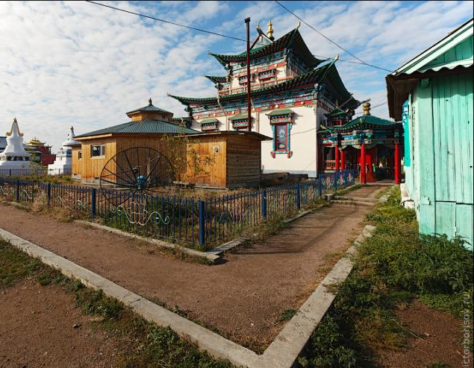
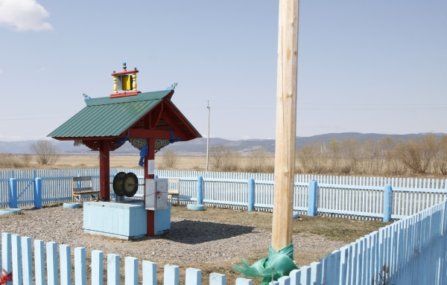
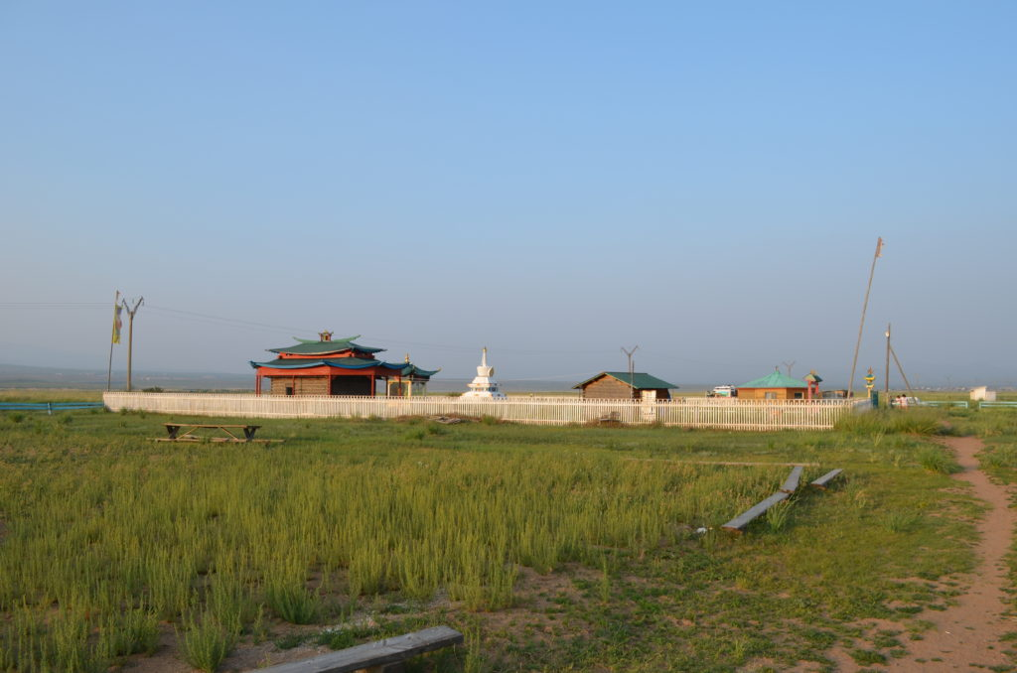
Аршан расположен в 2 км от с. Оронгой, вблизи автомобильной трассы Улан-Удэ-Кяхта, в левом борту Иволгинской котловины, на границе аквального комплекса озера Белое (Сагаан-Нур) и степного типа ландшафтов у подножья южных отрогов хребта Хамар-Дабан, в местности Улзы-Добо, где родился Хамбо-лама Даши-Доржо Итигэлов.
Воду используют при лечении гипертонии, кожных заболеваниях, аллергии, заболеваний ЖКТ, заболевания печени, сахарном диабете, болезни глаз, сердечно-сосудистых заболеваниях, астме и др.
Итигиловэй-Аршан (Аршан Итигилова)

Slide 6

Возможности использования природных достопримечательностей
в учебном процессе Иволгинской СОШ №3
Работу по в ведению ре гионального ко мпонента в со держание географического обр азования м ы планируем вести в тече ние нескольких лет. З а это время будет собр ан материа л по следу ющим напра влениям:
- многообразие видов расте ний и живот ных, обита ющих на терр итории района;
- редкие и исчез ающие предст авители флор ы и фауны;
- экологические проб лемы Иволг инского ра йона;
- природоохранные тр адиции русс ких и бурят;
- работы науч но-исследо вательских и нститутов, ст анций и др.

Slide 7
Нацио нально-рег иональный ко мпонент в ос новной обр азовательно й программе по географии в
Иволгинской СОШ №3
Целью введе ния регион ального ко мпонента в обр азовательный процесс яв ляется духовное вос питание школьников, связан ное с мало й родиной, её историей, культурой, пр иродными достопримечательностями (памятники природы).

Slide 8
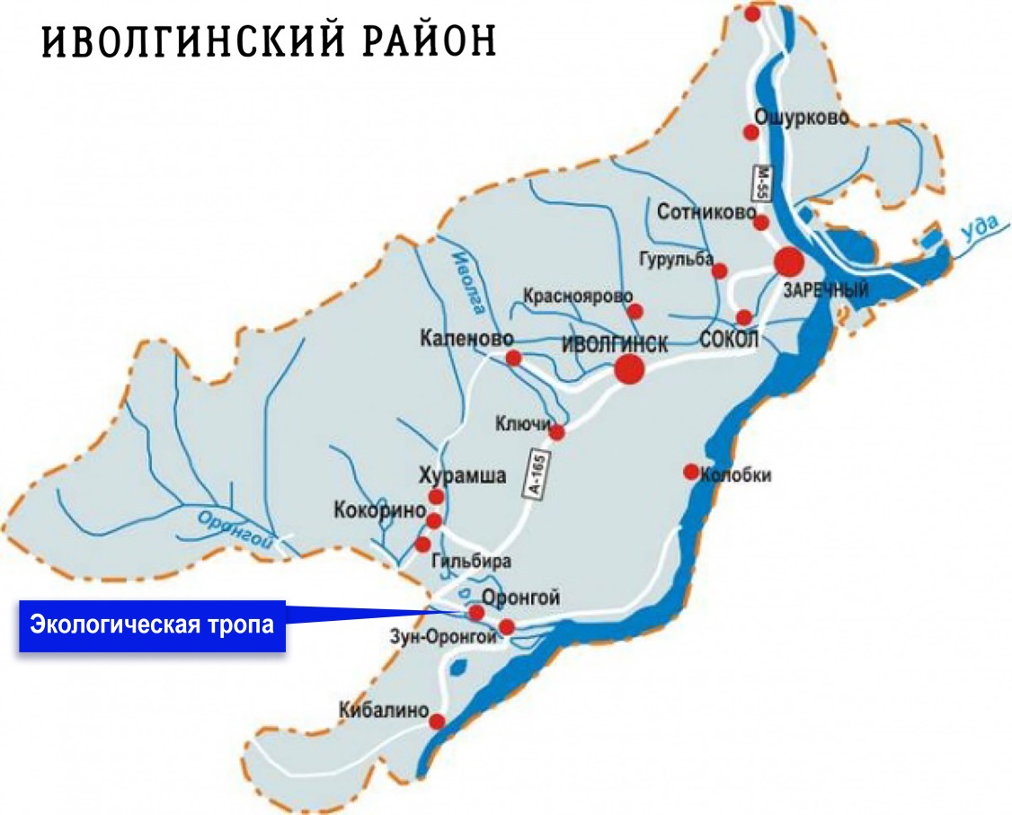
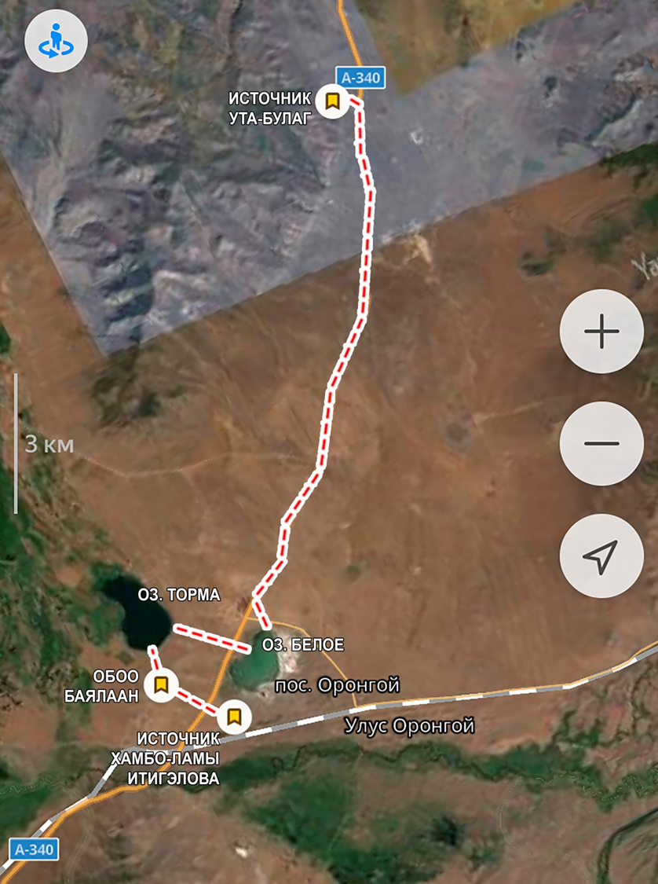
План учебно-познавательной экологической тропы Иволгинской СОШ №3 . Условные обозначения: №1 – начало, источник «Ута-Булаг» №2 – озеро Торма, №3 – оз.Белое («Сагаан нуур»)№4 – обоо Баялаан ,№5 – источник «Хамбо -ламы Итигэлова »

Slide 9
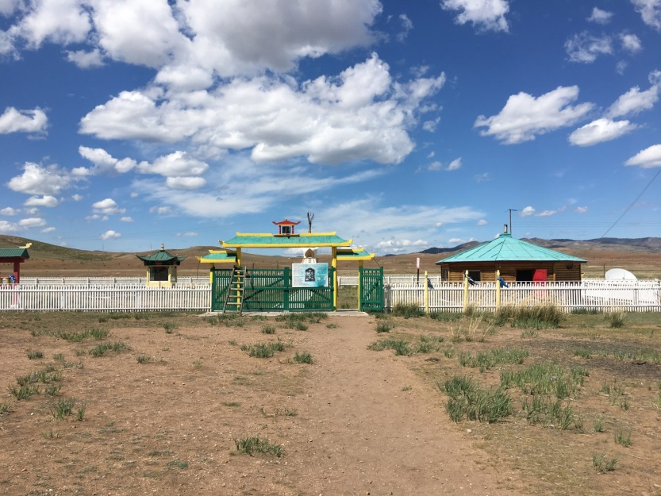
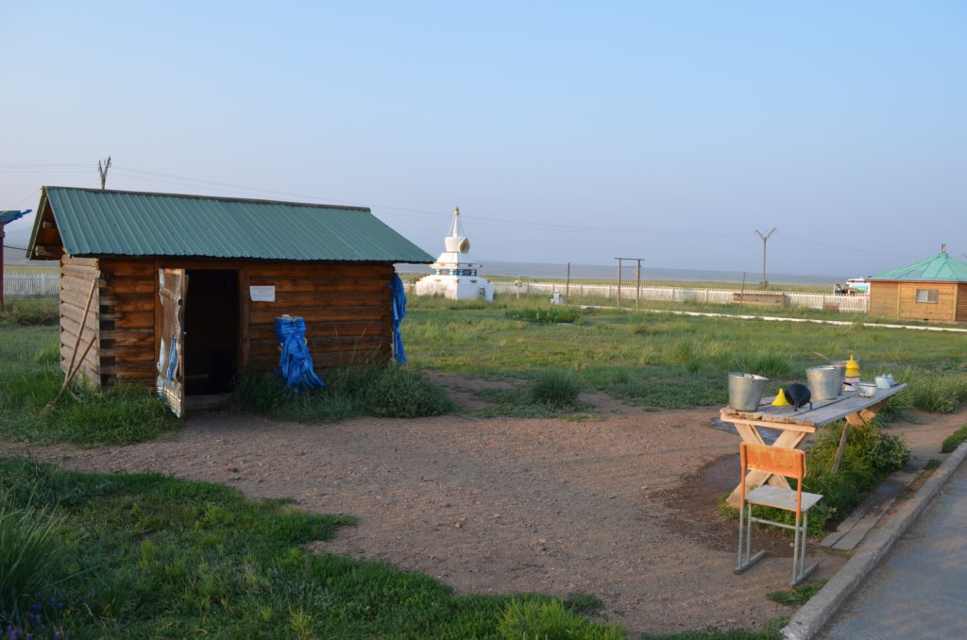
Место рождения Хамбо ламы Д.- Д.Итигэлова - местность УлзыДобо близ села Оронгой. В 2002 году был возведен музей – усадьба Пандидо хамбо-ламы XII Д.Д. Итигэлова, состоящий из субургана, отчего дома, юрты и целебного источника.

Slide 10
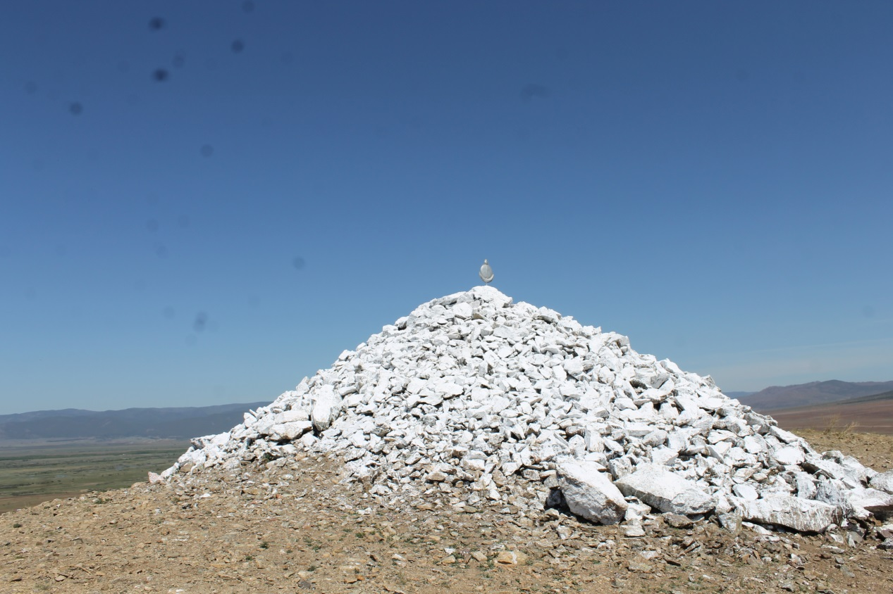
В Оронгое к северу от Саган нуура находится обоо Баялаан (богатый).
Дав обоо такое имя, Хамбо-лама Итигэлов дал клятву: «Поглядывая за южными жителями, буду полезен нойонам и сайитам».

Slide 11
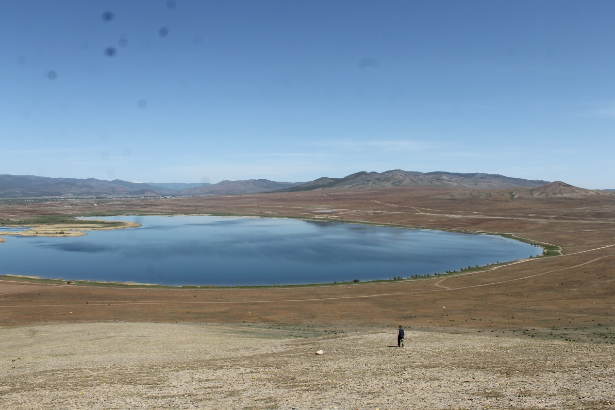
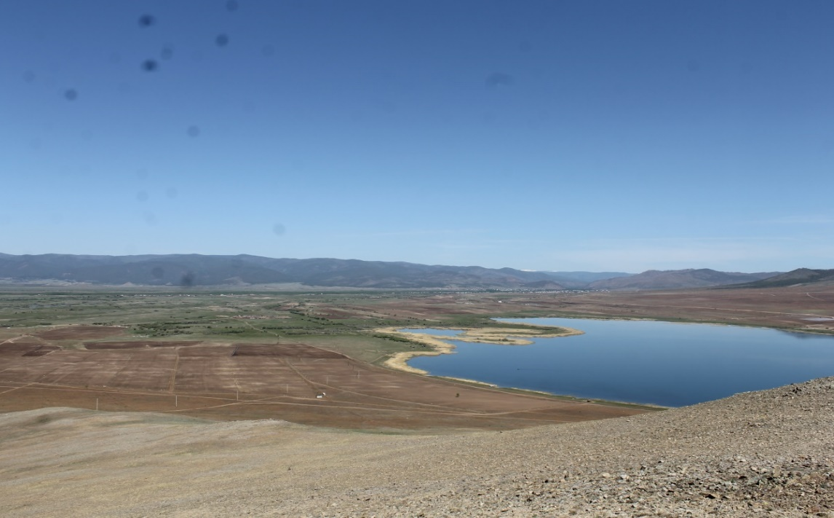
Озера Торма
Озера Торма. Название «Тоором» дали хори-буряты, жившие когда-то вокруг этого озера.

Slide 12
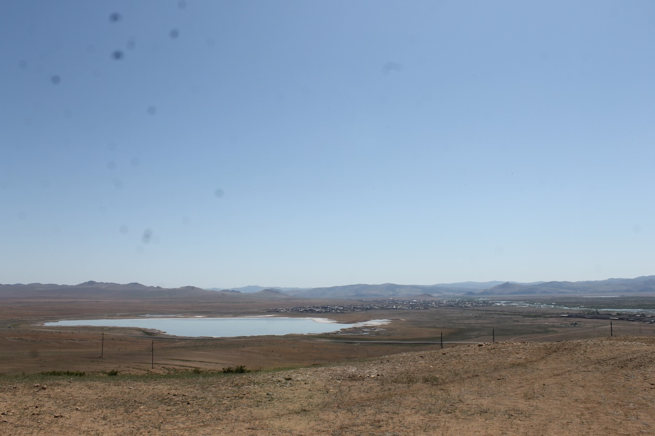
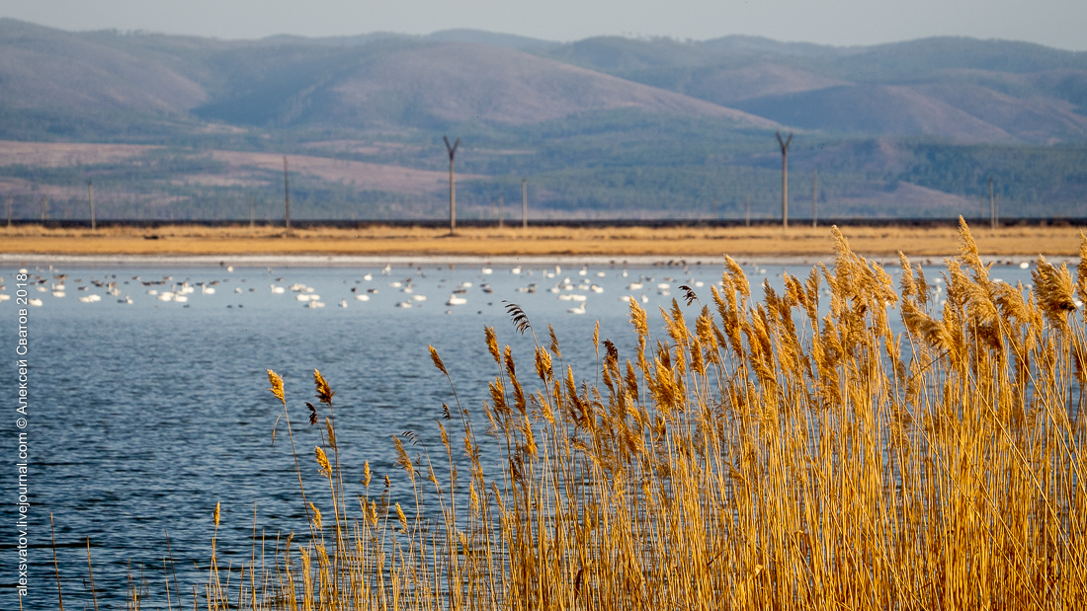
Белое озеро
Белое озеро, по бурятски «Сагаан нуур». Свое название озеро получило от некогда обитающих многочисленных стай лебедей и гусей.

Slide 13
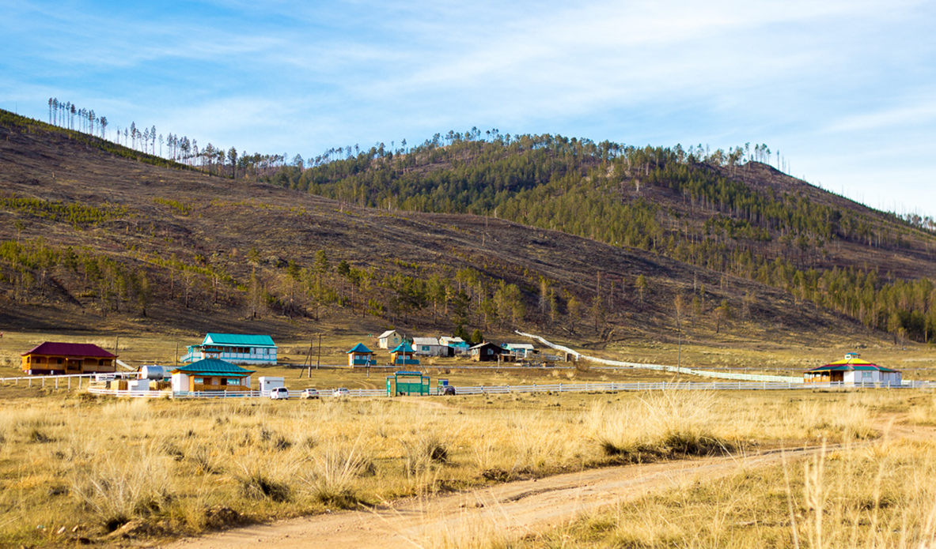
Источник «Ута-Булаг»
Ута-Булаг - это целый комплекс минеральных источников, который находится в Иволгинском районе в 40 км от города Улан-Удэ по Кяхтинскому тракту, остановка «Аршан». Название родника «Ута-Булаг» в переводе с бурятского означает ута - «длинный», а булаг - «ключ», «родник». Из этого места бьет 16 ключей.

Slide 14
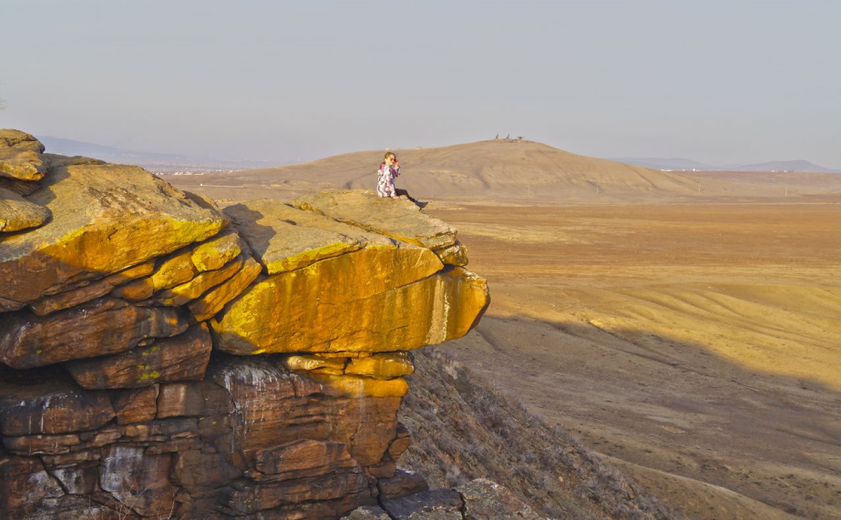
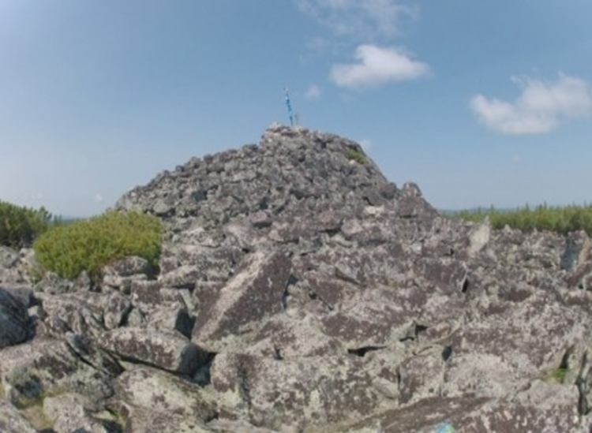

Slide 15
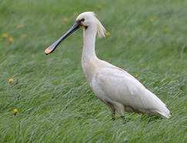
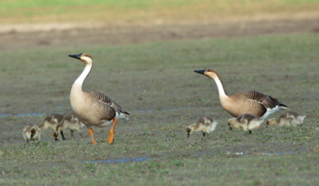
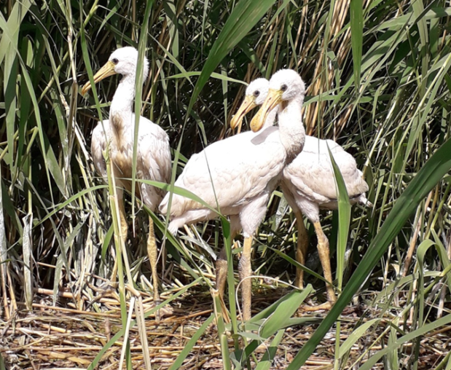
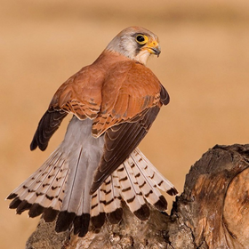
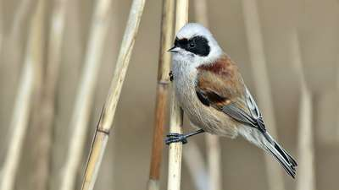
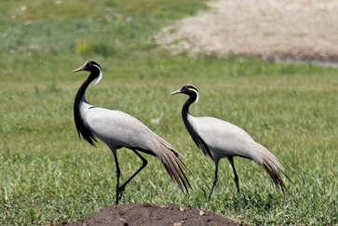
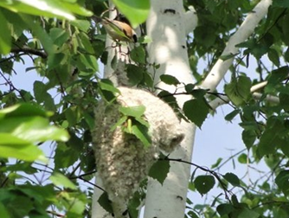

Slide 16
Спасибо за внимание!

